Slide 1




Unit
At the zoo

Slide 2
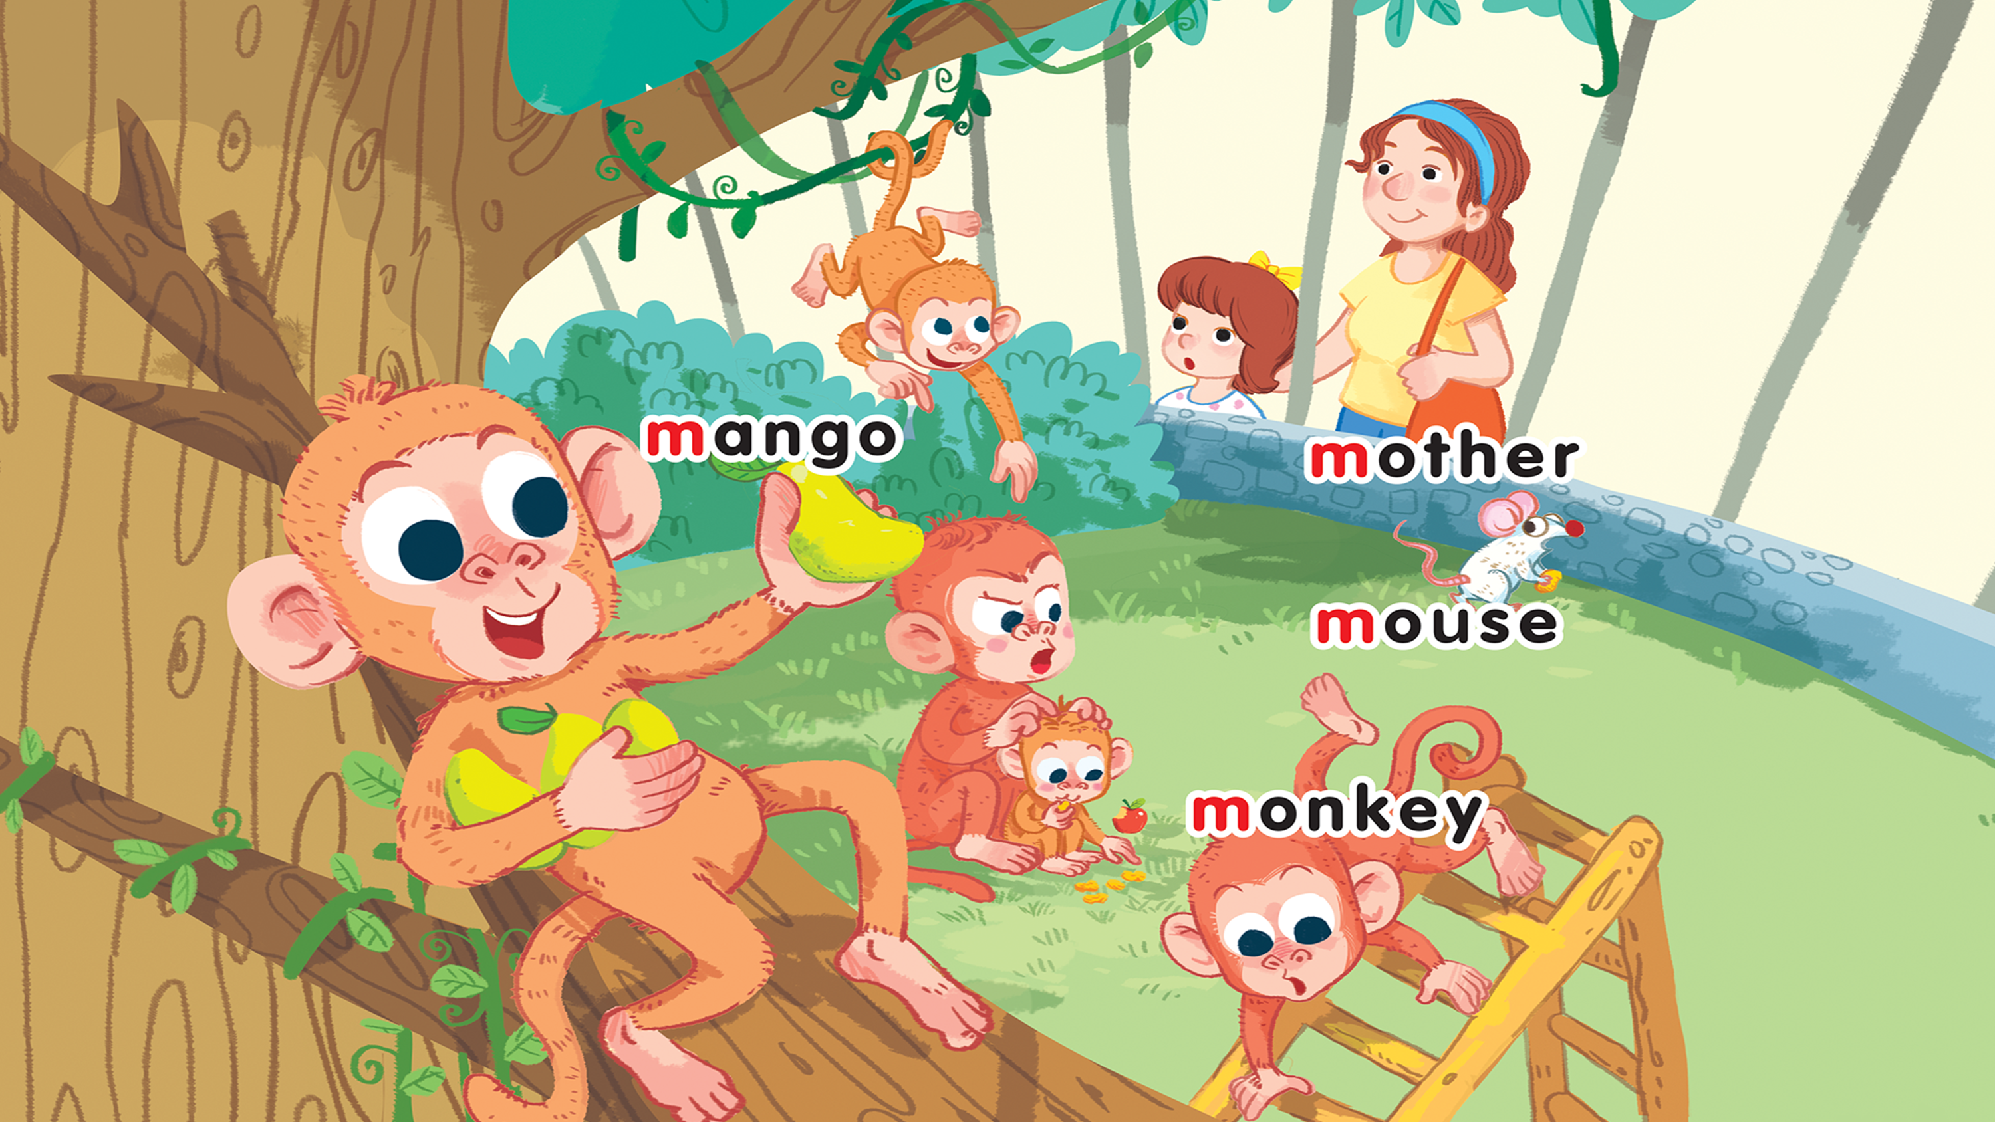







Slide 3
Mm

Slide 4
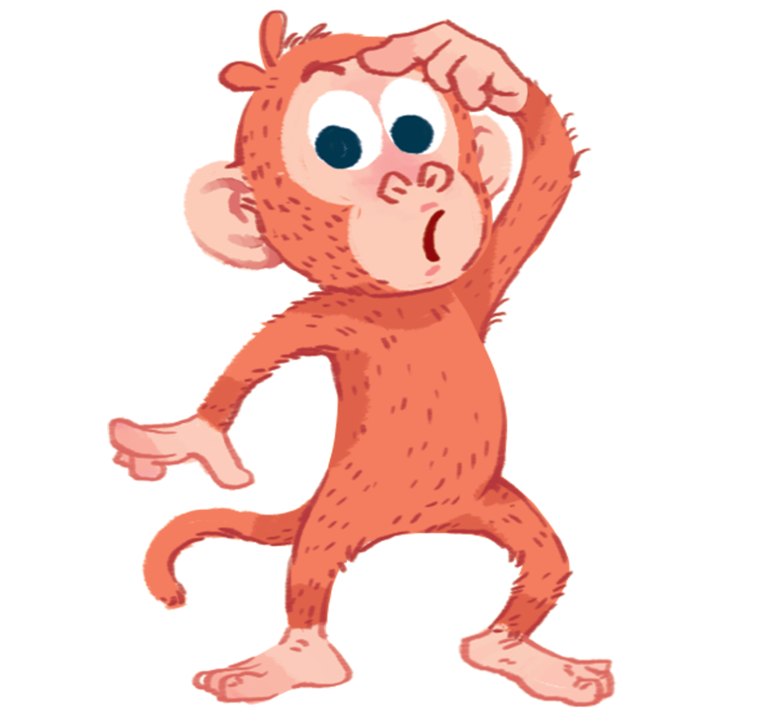

mango
monkey

Slide 5

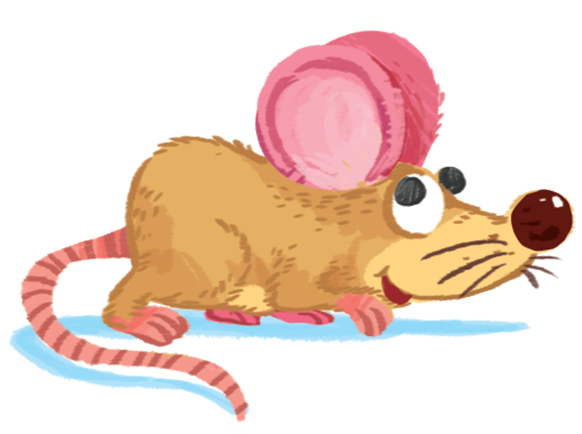
mouse
mother

Slide 6


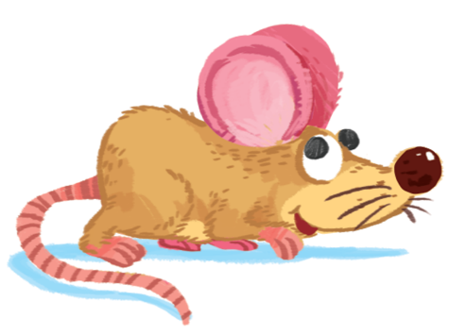
M m
mother
mango
monkey
mouse

Slide 7







Click hình chú Thỏ hoặc chú Rùa khi chọn đáp án.
Notes:
Ms Huyền Phạm - 0936.082.789 – YOUTUBE: MsPham. Facebook: MsPham Powerpoint

Slide 8


monkey
monkey
mouse
Notes:
Ms Huyền Phạm - 0936.082.789 – YOUTUBE: MsPham. Facebook: MsPham Powerpoint

Slide 9
mouse
mother
mouse
Notes:
Ms Huyền Phạm - 0936.082.789 – YOUTUBE: MsPham. Facebook: MsPham Powerpoint

Slide 10
mango
mouse
mango
Notes:
Ms Huyền Phạm - 0936.082.789 – YOUTUBE: MsPham. Facebook: Dạy và học cùng công nghệ.

Slide 11
mother
mango
mother
Notes:
Ms Huyền Phạm - 0936.082.789 – YOUTUBE: MsPham. Facebook: Dạy và học cùng công nghệ.

Slide 12
mango
mother
Notes:
Ms Huyền Phạm - 0936.082.789 – YOUTUBE: MsPham. Facebook: Dạy và học cùng công nghệ.

Slide 13
mother
mouse
Notes:
Ms Huyền Phạm - 0936.082.789 – YOUTUBE: MsPham. Facebook: Dạy và học cùng công nghệ.

Slide 14
mango
monkey
Notes:
Ms Huyền Phạm - 0936.082.789 – YOUTUBE: MsPham. Facebook: MsPham Powerpoint

Slide 15
monkey
mouse
Notes:
Ms Huyền Phạm - 0936.082.789 – YOUTUBE: MsPham. Facebook: MsPham Powerpoint

Slide 16

Notes:
Ms Huyền Phạm - 0936.082.789 – YOUTUBE: MsPham. Facebook: Dạy và học cùng công nghệ.

Slide 17


Slide 18
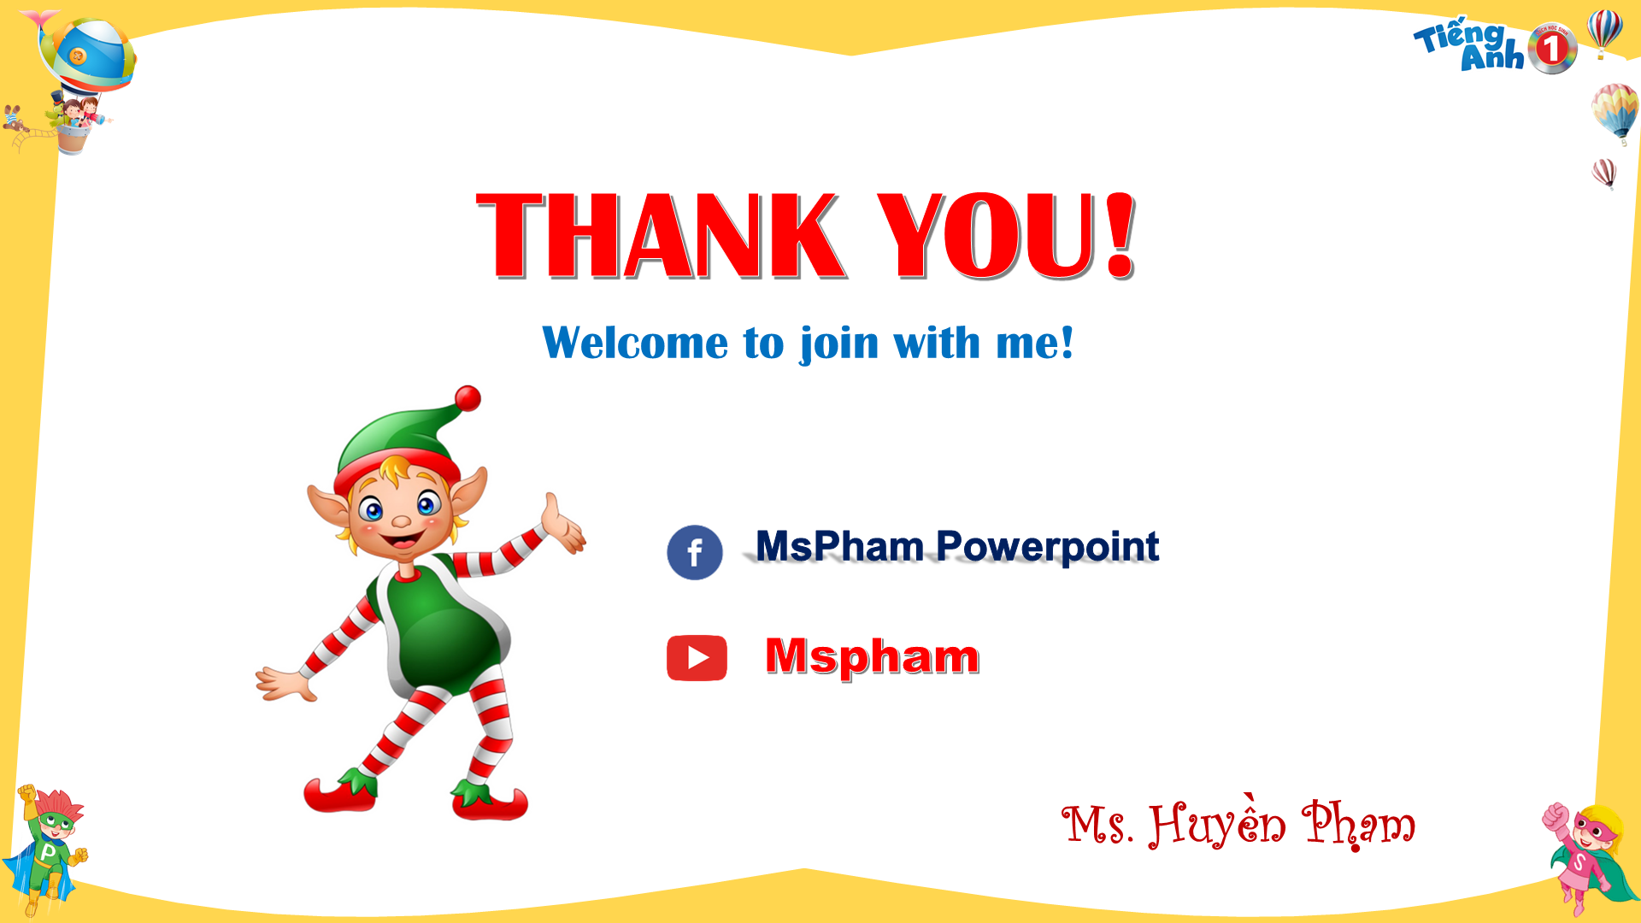



THANK YOU!
Welcome to join with me!
MsPham Powerpoint

